Slide 1


Slide 2
VISIÓN ARTIFICIAL 2024 – 1S https://drive.google.com/drive/folders/1q3O-swigCxaKn30FTEjjc7VPjWkk0eKO?usp=drive_link
JOHN W. BRANCH
Profesor Titular
Departamento de Ciencias de la Computación y de la Decisión
Director del Grupo de I+D en Inteligencia Artificial – GIDIA
jwbranch@unal.edu.co
Oficina: Bloque M8A- 307
SANTIAGO SALAZAR
Monitor
sasalazarr@unal.edu.co

Slide 3



Presentación del Curso
Objetivos del Curso
El Objetivo General de este curso es proporcionar al estudiante los fundamentos de la visión artificial y sus aplicaciones de tal manera que pueda diseñar y desarrollar soluciones a problemas de la vida real con base en la información de imágenes.
Los Objetivos Específicos son:
Describir las etapas de un sistema de visión artificial
Estudiar las técnicas fundamentales de las diferentes etapas de un sistema de visión artificial
Aplicar los conceptos, técnicas y tecnologías, desarrolladas en el curso a un caso de uso en un dominio de aplicación especifico.
Notes:
3

Slide 4
METODOLOGÍA ENSEÑANZA – APRENDIZAJE
Hibrida: Sesiones Presenciales y Remotas

Slide 5
Contenido del Curso
Adquisición de Imágenes.
1. Imagen digital. 2. Características de una imagen digital. 3. Repositorios de datos.
Procesamiento de Imágenes.
1. Operadores en el dominio espacial. 2. Operadores en el dominio de la frecuencia.
Segmentación de Imágenes.
1.Segmentación usando umbralización. 2. Segmentación basada en detección de bordes. 3. Segmentación basada en regiones.
Transformaciones Morfológicas.
1. Operaciones morfológicas. 2. Morfología en imágenes en niveles de gris.
Extracción y Selección de Características.
1. Introducción. 2. Extracción de características. 3. Selección de características.
Reconocimiento de Patrones.
1. Introducción. 2. Clasificación supervisada. 3. Clasificación no supervisada. 4. Evaluación de desempeño.
Notes:
5

Slide 6

Evaluación
Curso de Coursera: Procesamiento Digital de Imágenes Universidad Católica de Chile https://www.coursera.org/programs/coursera-para-la-universidad-nacional-de-colombia-ji3sj/learn/procesamiento-de-imagenes Fecha límite del certificado: 28 de septiembre de 2024 | 20%
Dos (2) Exámenes Parciales. Marzo 4 de 2024 y Septiembre 16 de 2024 | 20% (cada uno del 10%)
Un (1) Trabajo Final: Entrega y Sustentación, Lunes 23 de septiembre de 2024 | 60 %
Notes:
6

Slide 7
CRITERIOS DE EVALUACIÓN
CRITERIO | VALOR
Descripción del dataset: Detalla el origen de los datos, describe su contexto, su composición, cantidad, distribución, limitantes. | 10%
Metodología: Describe los métodos usados, argumentan la selección de los mismos. La estructura del código fuente es coherente con los métodos, hay orden lógico y comentarios que permiten tener una idea clara de la función de los bloques de código. | 35%
Presentación de resultados y uso de métricas: Hay un cuadro comparativo de las diferentes métricas empleadas, en los métodos elegidos. Hay un orden lógico en la presentación de las métricas, y se explican sus resultados, se eligieron métricas coherentes con los métodos empleados, hay gráficos explicativos de las métricas. | 20%
Análisis y conclusiones: Hay una explicación del proceso llevado a cabo, se analizan los resultados obtenidos en las métricas y el porqué de sus diferencias, se concluye de manera clara, cuales son las mejoras posibles y los inconvenientes presentados durante el proceso. | 35%

Slide 8

En la clase de hoy …
Segmentación de Imágenes
Operaciones Morfológicas
Introducción
Dilatación y Erosión
Apertura y Cierre
Otros Operadores Morfológicos
Extracción de Bordes
Relleno de Regiones
Extracción de Componentes Conexas
Transformada Hit-or-Miss
Adelgazamiento y Engrosamiento
Extracción del Esqueleto y Poda
Morfología en imágenes en Niveles de Gris
Notes:
8

Slide 9

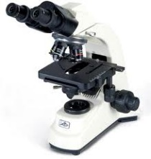
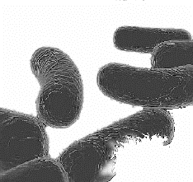

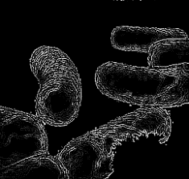
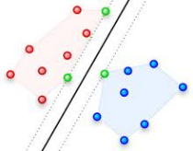
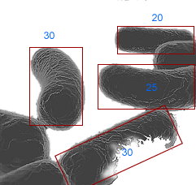
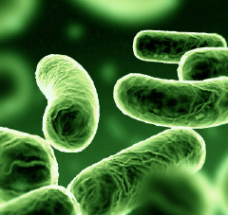
Etapas de un Sistema de Visión artificial
Adquisición de la Imagen
Fotografía
Preprocesamiento
Segmentación
Extracción de Bordes
Transformación
Conexión de Puntos
Extracción de Características
Color
Textura
Forma
Rayos X
Termografía
Restauración
Filtrado
Obtención de Regiones
Reconocimiento de Patrones
Cluster
SVM
Redes Neuronales
Notes:
9

Slide 10

Segmentación de Imágenes
Operaciones Morfológicas
Notes:
10

Slide 11
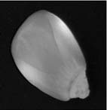
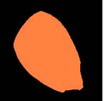
Segmentación de Imágenes
Operaciones Morfológicas
Las Operaciones Morfológicas son operaciones que afectan la forma de los objetos en la imagen. Este tipo de operaciones está definido principalmente para imágenes binarias y se basan en la teoría de conjuntos.
Las operaciones morfológicas se usan para:
Simplificar las imágenes mientras se conservan las principales características de forma de los objetos.
Destacar la estructura de los objetos (extraer el esqueleto, obtener bordes,...)
Notes:
11

Slide 12
Segmentación de Imágenes
Operaciones Morfológicas
Las Operaciones Morfológicas se basan en la Teoría de Conjuntos …
Sean A y B dos conjuntos, se tiene que:
La Intersección: A ∩ B = {x| x ∈ A ∧ x ∈ B}
La Unión: A ∪ B = {x| x ∈ A ∨ x ∈ B}
El Complemento: A^{c} = {x| x ∉ A}
La Diferencia: A-B = {x| x ∈ A ∧ x ∉ B} = A ∩ B^{c}
La Reflexión: Â = {x| x = -a, para a ∈ A}
La Traslación: (A)_{z} = { a + z | a ∈ A }
Notes:
12

Slide 13







Segmentación de Imágenes
Operaciones Morfológicas
A B A ∪ B A ∩ B
A^{c} E = A-B Ê (E)_{z}
Notes:
13

Slide 14
Segmentación de Imágenes
Operaciones Morfológicas
Las operaciones morfológicas, generalmente, utilizan un “conjunto” o “imagen” denominado Elemento Estructurante.
Cuando se usa la teoría de conjuntos en las operaciones morfológicas, se considera al conjunto A la imagen original y al conjunto B el Elemento Estructurante.
El elemento estructurante es en morfología matemática lo que la máscara de convolución es en los filtros lineales.
Ejemplos de elementos estructurantes son:
1 | 1 | 1
1 | 1 | 1
1 | 1 | 1
0 | 1 | 0
1 | 1 | 1
0 | 1 | 0
1 | 0 | 1
0 | 1 | 0
1 | 0 | 1
Notes:
14

Slide 15

Segmentación de Imágenes
Operaciones Morfológicas:
Dilatación
Notes:
15

Slide 16
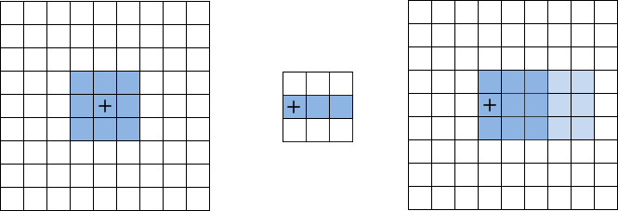
Segmentación de Imágenes
Operaciones Morfológicas
La Dilatación permite agregar pixeles a un objeto haciéndolo más grande. Todas las operaciones morfológicas actúan sobre el vecindario del píxel objetivo.
Notes:
16

Slide 17
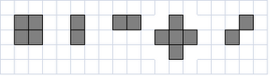
Segmentación de Imágenes
Operaciones Morfológicas
Ejemplos de Dilatación
Notes:
17

Slide 18



Segmentación de Imágenes
Operaciones Morfológicas
Ejemplos de Dilatación
Imagen Original
Primera Dilatación
Segunda Dilatación
1 | 1 | 1
1 | 1 | 1
1 | 1 | 1
Elemento Estructurante
Notes:
18

Slide 19
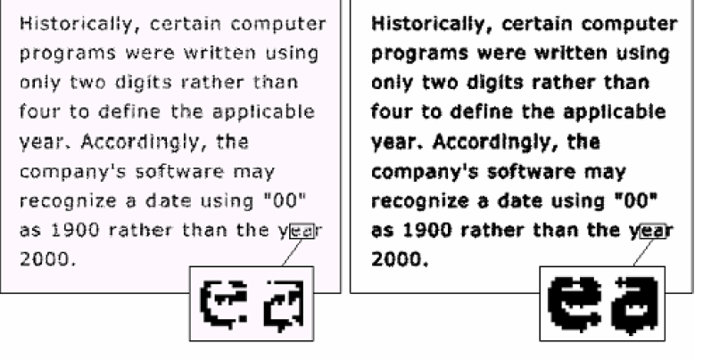
Segmentación de Imágenes
Operaciones Morfológicas
Ejemplos de Dilatación
0 | 1 | 0
1 | 1 | 1
0 | 1 | 0
Notes:
19

Slide 20
Segmentación de Imágenes
Operaciones Morfológicas
Ejercicio de Dilatación
1 | 0 | 1
0 | 1 | 0
1 | 0 | 1
⊕
Notes:
20

Slide 21
Segmentación de Imágenes
Operaciones Morfológicas
Ejercicio de Dilatación
Notes:
21

Slide 22
Segmentación de Imágenes
Operaciones Morfológicas
Ejercicio de Dilatación
1 | 0 | 1
⊕
Notes:
22

Slide 23
Segmentación de Imágenes
Operaciones Morfológicas
Ejercicio de Dilatación: cuando el punto central del EE tiene un 0 y si en la imagen se cumple el inverso del patrón, esa parte de la imagen se modifica para que coincida con el patrón: (azules se agregan, rojo se eliminan).
1 | 0 | 1
⊕
Notes:
23

Slide 24

Segmentación de Imágenes
Operaciones Morfológicas:
Erosión
Notes:
24

Slide 25
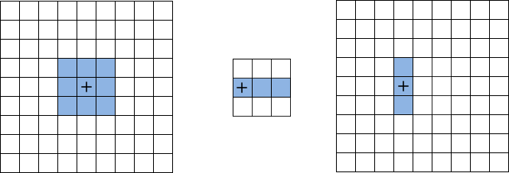
Segmentación de Imágenes
Operaciones Morfológicas
La Erosión es la operación dual de la dilatación, es decir, esta operación le quita pixeles a un objeto haciéndolo más pequeño. Dada una imagen A, y un elemento estructurante B.
Notes:
25

Slide 26
Segmentación de Imágenes
Operaciones Morfológicas
Ejemplos de Erosión
Notes:
26

Slide 27


Segmentación de Imágenes
Operaciones Morfológicas
Ejemplos de Erosión
Imagen Original
Primera Erosión
Segunda Erosión
1 | 1 | 1
1 | 1 | 1
1 | 1 | 1
Elemento Estructural
Notes:
27

Slide 28
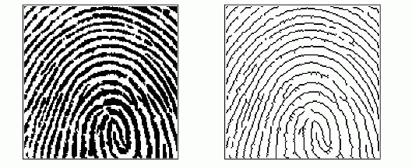
Segmentación de Imágenes
Operaciones Morfológicas
Ejemplos de Erosión
Imagen Original
Después de la Erosión
Notes:
28

Slide 29
Segmentación de Imágenes
Operaciones Morfológicas
Ejercicio de Erosión
1 | 0 | 1
0 | 1 | 0
1 | 0 | 1
Θ
Notes:
29

Slide 30
Segmentación de Imágenes
Operaciones Morfológicas
Ejercicio de Erosión
Notes:
30

Slide 31
Segmentación de Imágenes
Operaciones Morfológicas
Ejercicio de Erosión
1 | 0 | 1
Θ
Notes:
31

Slide 32
Segmentación de Imágenes
Operaciones Morfológicas
Ejercicio de Erosión: cuando el punto central del EE tiene un 0 y si en la imagen se cumple el patrón, el pixel con valor 0 (sobre el que está el EE) se cambia a 1: (azules se agregan, rojo se eliminan).
1 | 0 | 1
Θ
Notes:
32

Slide 33
Segmentación de Imágenes
Operaciones Morfológicas
Ejercicio de Dilatación y Erosión: ¿Qué resultado se obtiene al dilatar una imagen y después erosionarla con el mismo elemento estructurante?
((A ⊕ B) Θ B)
1 | 0 | 1
0 | 1 | 0
1 | 0 | 1
Notes:
33

Slide 34

Segmentación de Imágenes
Operaciones Morfológicas
La dilatación y erosión son transformaciones NO INVERTIBLES. Si una imagen es erosionada y luego dilatada, la imagen original NO se recupera. En efecto, el resultado es una imagen más simplificada y menos detallada que la imagen original. Sin embargo estás son operaciones duales:
Notes:
34

Slide 35
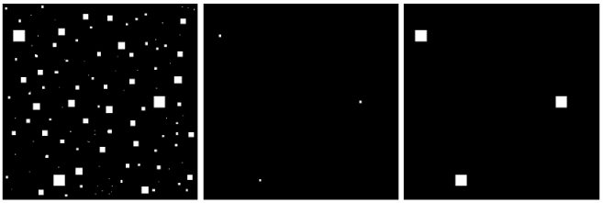
Segmentación de Imágenes
Operaciones Morfológicas
La dilatación y erosión son transformaciones NO INVERTIBLES:
(a) es una imagen original con cuadrados de tamaño 1,3,5,7,9 y 15 px
(b) es la erosión de la imagen (a) usando un elemento estructurante de 13x13 px
(c) es la dilatación de la imagen (b) usando el mismo elemento estructurante
Una de las aplicaciones más típicas de la erosión es la eliminación de detalles irrelevantes
(a)
(b)
(c)
Notes:
35

Slide 36

Segmentación de Imágenes
Operaciones Morfológicas:
Apertura
Notes:
36

Slide 37
Segmentación de Imágenes
Operaciones Morfológicas
La Apertura de un conjunto A por el elemento estructural B, se define como :
La Apertura generalmente suaviza los contornos de un objeto, rompe uniones angostas (istmos), elimina salientes finas y abre pequeños huecos. También puede eliminar franjas o zonas de un objeto que sean más estrechas que el elemento estructural.
1 | 1 | 1
1 | 1 | 1
1 | 1 | 1
1 | 1 | 1
1 | 1 | 1
1 | 1 | 1
Notes:
37

Slide 38
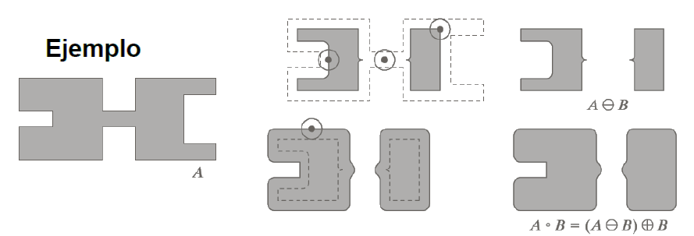
Segmentación de Imágenes
Operaciones Morfológicas
Ejemplo de la Apertura :
Notes:
38

Slide 39
Segmentación de Imágenes
Operaciones Morfológicas
Ejercicio de la Apertura :
0 | 1 | 0
1 | 1 | 1
0 | 1 | 0
°
Notes:
39

Slide 40
Segmentación de Imágenes
Operaciones Morfológicas
Ejercicio de la Apertura :
Resultado de la Erosión Inicial
Resultado de la Apertura
Notes:
40

Slide 41
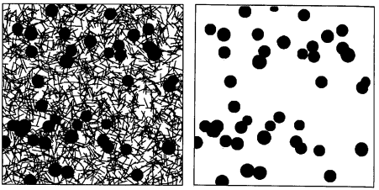
Segmentación de Imágenes
Operaciones Morfológicas
Ejemplo de la Apertura:
La apertura se ha realizado con una mascara en forma de disco, aunque no se menciona el tamaño de la misma.
Imagen Original
Apertura
Notes:
41

Slide 42
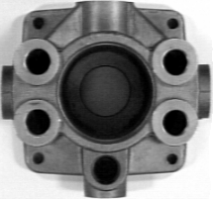
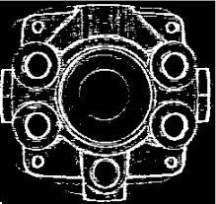
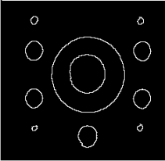
Segmentación de Imágenes
Operaciones Morfológicas
Ejemplo de la Apertura :
Imagen Original
Imagen Umbralizada
Apertura
Notes:
42

Slide 43
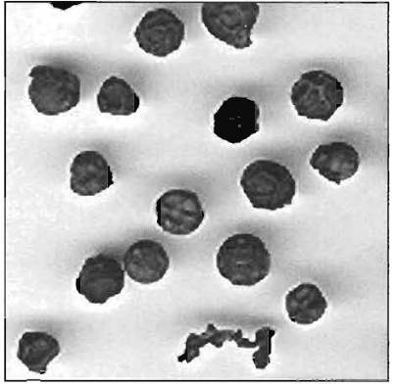
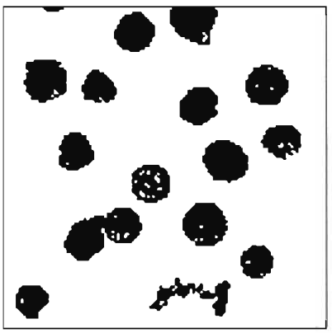
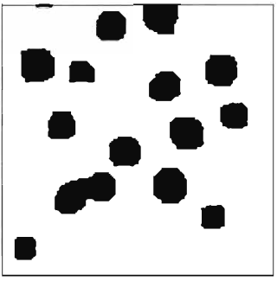
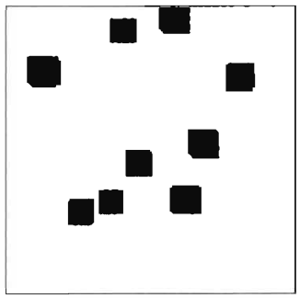
Segmentación de Imágenes
Operaciones Morfológicas
Imagen
Original
Imagen
Umbralizada
Apertura
7x7
Apertura
11x11
Notes:
43

Slide 44
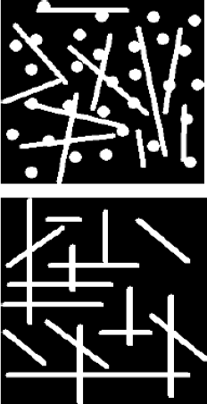

Segmentación de Imágenes
Operaciones Morfológicas
Imagen
Original
Apertura
Circular Diámetro 11
Apertura
Rectangular de 9x3
Notes:
44

Slide 45


Segmentación de Imágenes
Operaciones Morfológicas
Extracción de objetos usando Apertura
A
A ο S1
A - (A ο S1)
(A ο S1) ο S2
(A ο S1) - ((A ο S1) ο S2)
(A - (A ο S1)) ο S2
(A - (A ο S1)) – ((A - (A ο S1)) ο S2)
Notes:
45

Slide 46

Segmentación de Imágenes
Operaciones Morfológicas:
Cierre
Notes:
46

Slide 47
Segmentación de Imágenes
Operaciones Morfológicas
El Cierre de un conjunto A por el elemento estructurante B, se define como:
La clausura también suaviza los contornos pero, a diferencia de la apertura, generalmente, fusiona las hendiduras finas y largas presentes en los objetos, elimina agujeros pequeños y rellena brechas en el contorno uniendo objetos cercanos.
1 | 1 | 1
1 | 1 | 1
1 | 1 | 1
Notes:
47

Slide 48
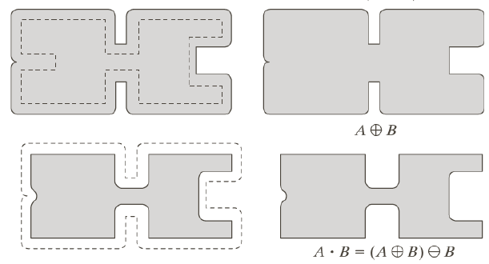
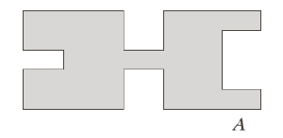
Segmentación de Imágenes
Operaciones Morfológicas
Ejemplo del Cierre :
Notes:
48

Slide 49



Segmentación de Imágenes
Operaciones Morfológicas
Imagen
Original
Imagen
Umbralizada
Cierre
3x3
Notes:
49

Slide 50


Segmentación de Imágenes
Operaciones Morfológicas
Imagen Original
Cierre Circular Diámetro 22
Notes:
50

Slide 51
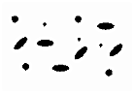
Segmentación de Imágenes
Operaciones Morfológicas
Ejemplo del Apertura y Cierre
Notes:
51

Slide 52
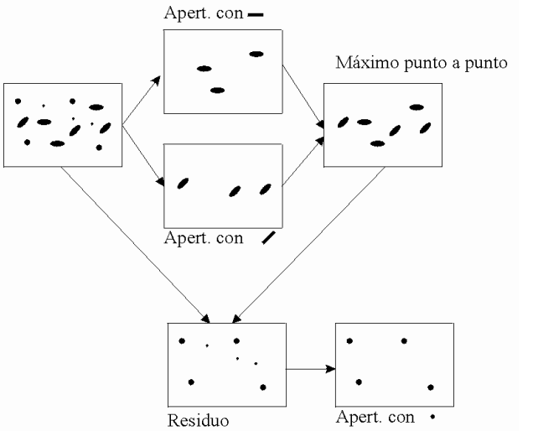
Segmentación de Imágenes
Operaciones Morfológicas
Ejemplo del Apertura y Cierre
Apertura con
Suma de las dos Imágenes
Apertura con
Residuo
Apertura con
Notes:
52

Slide 53

Segmentación de Imágenes
Operaciones Morfológicas
La combinación de apertura y cierre se utiliza con frecuencia para limpiar una imagen segmentada antes de su posterior análisis. ¿Pero, qué operaciones usar y como combinarlas?
La elección de si se debe usar de
apertura o cierre, o una secuencia de
erosiones y dilataciones,
depende de la imagen y el objetivo.
La elección de un filtro morfológico está impulsado por el conocimiento disponible sobre la forma, tamaño y orientación de las estructuras que nos gustaría filtrar.
Notes:
53

Slide 54

Segmentación de Imágenes
Otras “Operaciones” Morfológicas
Notes:
54

Slide 55
Segmentación de Imágenes
Operaciones Morfológicas
Una forma fácil de extraer bordes es usando las operaciones morfológicas. Dada una imagen A, sus borde se pueden obtener, primero erosionando A por un elemento estructurante apropiado, B, y posteriormente realizando la diferencia entre A y su erosión. Es decir,
El elemento estructurante B usado más frecuentemente es una 8-vecindad (como en el ejemplo que se muestra a continuación). También se usan otros tamaños de ventana, por ejemplo usando una ventana de 5x5 se ampliaría el grosor del borde resultado en entre dos y tres píxeles.
Notes:
55

Slide 56
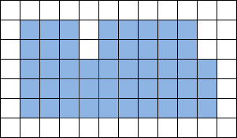
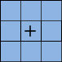
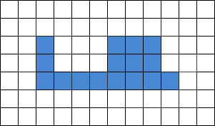
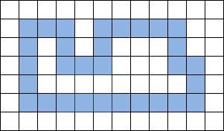
Segmentación de Imágenes
Operaciones Morfológicas
Ejemplo de extracción de bordes usando las operaciones morfológicas.
Imagen A
Elemento Estructurante B
Erosión de A
A – (A Θ B)
Notes:
56

Slide 57

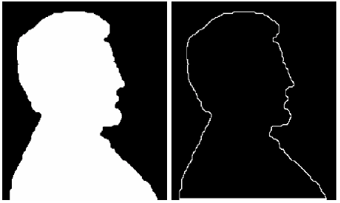

Segmentación de Imágenes
Operaciones Morfológicas
Ejemplo de extracción de bordes es usando las operaciones morfológicas.
Notes:
57

Slide 58
Segmentación de Imágenes
Operaciones Morfológicas
En ciertas aplicaciones, es conveniente poder reconstruir una imagen que ha sufrido varias erosiones o poder llenar un objeto que está definido por un borde, a esto se le conoce como Relleno de Regiones.
Para iniciar el relleno debemos empezar en un punto P (denominado semilla) que se encuentre dentro de la frontera que queremos rellenar. El siguiente procedimiento, entonces, rellena la región determinada por el punto P :
donde X₀=P, y B es el elemento estructural. El algoritmo converge cuando X_{k} = X_{k-1}. El conjunto resultante de la unión de X_{k} y A contiene a la región rellenada y su borde.
0 | 1 | 0
1 | 1 | 1
0 | 1 | 0
Notes:
58

Slide 59
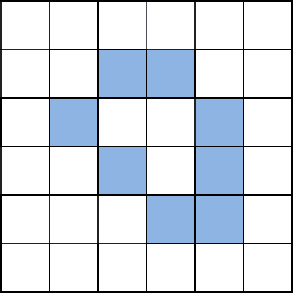
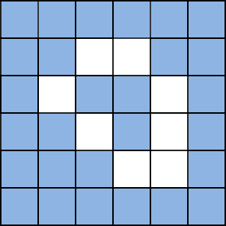

Segmentación de Imágenes
Operaciones Morfológicas
Ejemplo de Relleno de Regiones:
A
A^{c}
B
Notes:
59

Slide 60
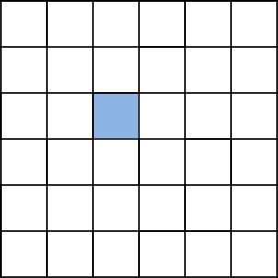
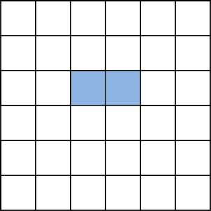
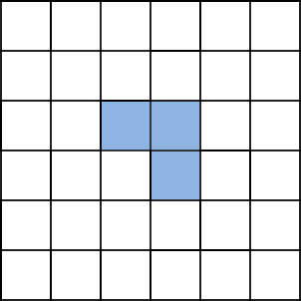
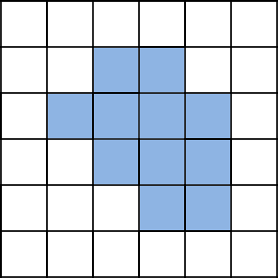
Segmentación de Imágenes
Operaciones Morfológicas
Ejemplo de Relleno de Regiones:
A
A^{c}
B
X₀
X₁= (X₀ ⊕ B) ∩ A^{c}
X₂= (X₁ ⊕ B) ∩ A^{c}
X₂ ∪A
Notes:
60

Slide 61
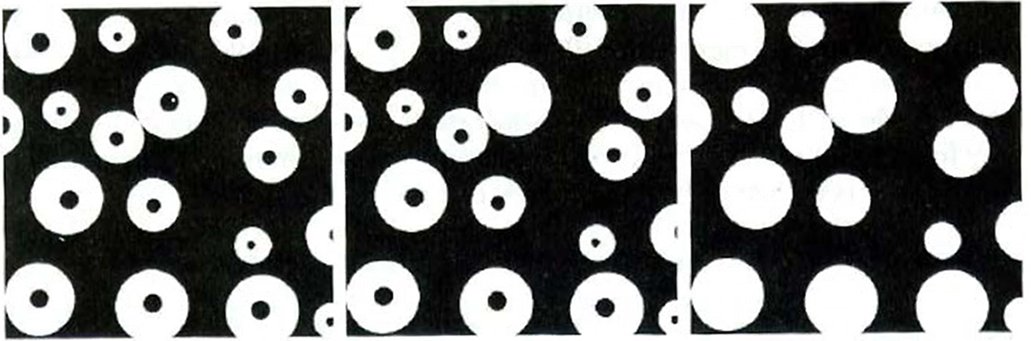
Segmentación de Imágenes
Operaciones Morfológicas
Ejemplo de Relleno de Regiones:
Aunque en este ejemplo sólo rellenamos una región o subconjunto, el concepto puede aplicarse a un número finito de regiones, siempre que conozcamos puntos dentro de éstas (las semillas).
Notes:
61

Slide 62
Segmentación de Imágenes
Operaciones Morfológicas
Supongamos que Y representa una Componente Conexa contenida en un conjunto A y supongamos que conocemos un punto p que pertenece a dicha región. Entonces, el siguiente procedimiento puede utilizarse para extraer Y:
X₀ = p
El algoritmo termina en la iteración k si X_{k-1}=X_{k}. Con Y=X_{k}.
B es el elemento estructural siguiente:
1 | 1 | 1
1 | 1 | 1
1 | 1 | 1
Notes:
62

Slide 63
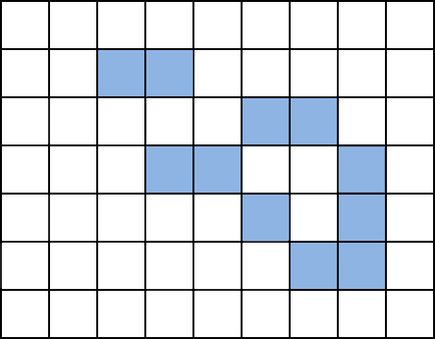
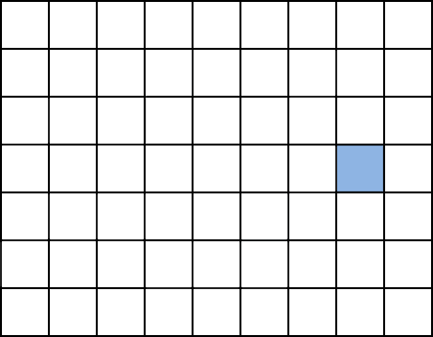
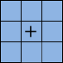
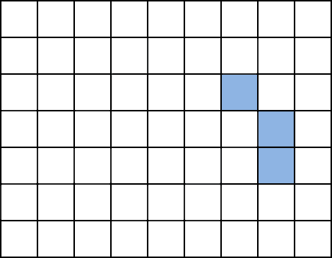
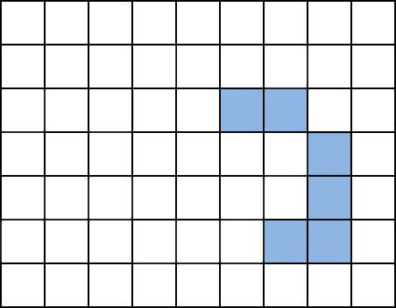
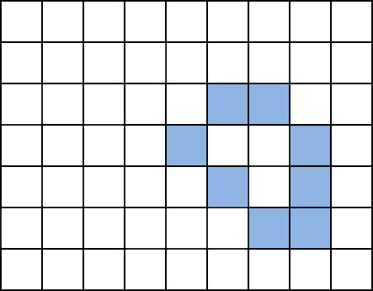
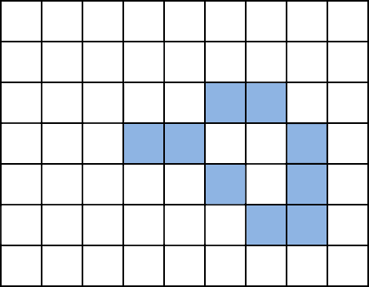
Segmentación de Imágenes
Operaciones Morfológicas
Elemento Estructurante
Imagen Original
X₀
X₁ = (X₀ ⊕ B) ∩ A
X₂ = (X₁ ⊕ B) ∩ A
X₃ = (X₂ ⊕ B) ∩ A
X₄ = (X₃ ⊕ B) ∩ A
Notes:
63

Slide 64
Segmentación de Imágenes
Operaciones Morfológicas
El Esqueleto de una imagen es el arquetipo o soporte de los objetos que la componen. De manera informal, un esqueleto es una línea representante de un objeto tal que:
Es de 1 píxel de grosor
Pasa por la “mitad” del objeto
Preserva la topología del objeto
El esqueleto intenta representar la forma de un objeto con un número relativamente pequeño de píxeles. De esta forma, todos los píxeles del esqueleto son estructuralmente necesarios.
La posición, orientación y longitud de las líneas del esqueleto se corresponden con aquellas equivalentes de la imagen original. La tarea de sacar características de una imagen queda simplificada al obtener su esqueleto.
Notes:
64

Slide 65
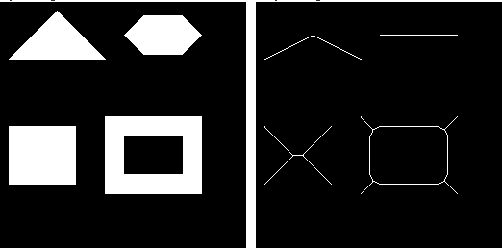
Segmentación de Imágenes
Operaciones Morfológicas
El Esqueleto se puede expresar en términos de la erosión y la apertura como:
Notes:
65

Slide 66
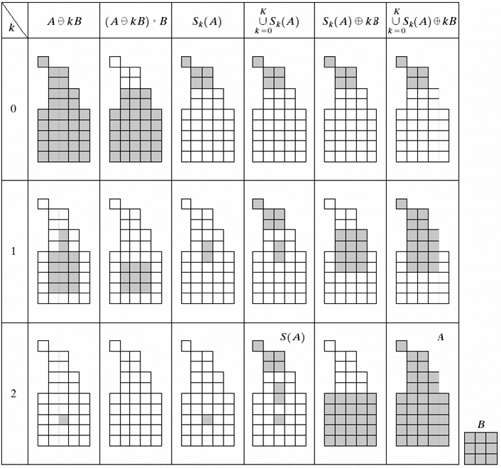
Segmentación de Imágenes
Notes:
66

Slide 67

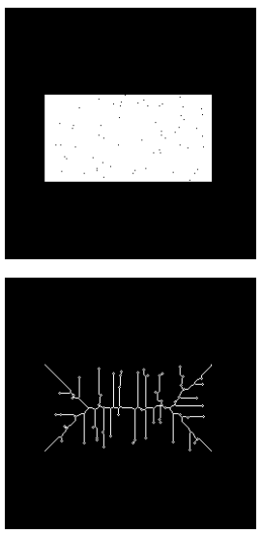
Segmentación de Imágenes
Operaciones Morfológicas
El Esqueleto es muy sensible a pequeños cambios en la imagen:
Notes:
67

Slide 68
Segmentación de Imágenes
Operaciones Morfológicas
La combinación de apertura y cierre se utiliza con frecuencia para limpiar una imagen segmentada antes de su posterior análisis. ¿Pero, qué operaciones usar y como combinarlas?
La elección de si se debe usar de
apertura o cierre, o una secuencia de
erosiones y dilataciones,
depende de la imagen y el objetivo.
La elección de un filtro morfológico está impulsado por el conocimiento disponible sobre la forma, tamaño y orientación de las estructuras que nos gustaría filtrar.
Notes:
68

Slide 69
Segmentación de Imágenes
Operaciones Morfológicas
La Apertura se utiliza cuando la imagen tiene el ruido en primer plano o cuando queremos eliminar elementos largos y delgados. No se utiliza cuando existe la posibilidad de que la operación inicial de la erosión se puede desconectar las regiones.
El Cierre se utiliza cuando una región se ha desconectado y queremos restaurar la conectividad. No se utiliza cuando las diferentes regiones se encuentran cerca de tal manera que la primera iteración podría conectarlos.
Por lo general, se debe balancear su uso entre la reducción del ruido y la retención de las características mediante pruebas de imágenes representativas.
Notes:
69

Slide 70


Segmentación de Imágenes
Operaciones Morfológicas
Ejemplo usando Diferentes Operaciones Morfológicas:
¿Cuantos dientes tiene el Piñón?
Notes:
70

Slide 71


Segmentación de Imágenes
Operaciones Morfológicas
Ejemplo usando Diferentes Operaciones Morfológicas:
Imagen Original
Cierre C11
Diferencia
Notes:
71

Slide 72



Segmentación de Imágenes
Operaciones Morfológicas
Ejemplo usando Diferentes Operaciones Morfológicas:
Apertura C3
Dilatación C9
Apertura C19
Notes:
72

Slide 73


Segmentación de Imágenes
Operaciones Morfológicas
Ejemplo usando Diferentes Operaciones Morfológicas:
AND Apertura(C3, C19)
Etiquetado de Componentes
Conexas
Notes:
73

Slide 74
Segmentación de Imágenes
Operaciones Morfológicas en Imágenes en Niveles de Gris
Notes:
74

Slide 75
Segmentación de Imágenes
Operaciones Morfológicas En Imágenes en Gris
Sea f(x,y) una imagen de dimensión M x N y b(i,j) el elemento estructural de dimensión n x m, entonces la Dilatación se define como:
La imagen resultante tiene mayor brillo ya que los elementos oscuros son reducidos o eliminados, dependiendo de su valor y del elemento estructural.
⊕ =
0 | 0 | 0 | 0 | 0 | 0 | 0 | 0
0 | 0 | 3 | 4 | 4 | 5 | 0 | 0
0 | 0 | 5 | 4 | 4 | 5 | 0 | 0
0 | 0 | 1 | 3 | 3 | 2 | 0 | 0
0 | 0 | 0 | 0 | 0 | 0 | 0 | 0
2 | 2 | 2 | 2 | 2 | 2 | 2 | 2
2 | 2 | 4 | 5 | 5 | 6 | 7 | 2
2 | 2 | 6 | 7 | 6 | 6 | 7 | 2
2 | 2 | 6 | 7 | 6 | 6 | 7 | 2
2 | 2 | 2 | 2 | 2 | 2 | 2 | 2
1 | 2
1 | 2
Notes:
75

Slide 76


Segmentación de Imágenes
Operaciones Morfológicas En Imágenes en Gris
Ejemplo de la Dilatación:
⊕ =
⊕ =
0 | 0 | 0 | 0 | 0
0 | 5 | 5 | 0 | 0
0 | 5 | 6 | 5 | 0
0 | 5 | 0 | 6 | 5
0 | 5 | 6 | 5 | 0
1 | 6 | 6 | 1 | 1
6 | 6 | 7 | 6 | 1
6 | 7 | 7 | 7 | 6
6 | 6 | 7 | 7 | 7
6 | 7 | 7 | 7 | 6
0 | 1 | 0
1 | 1 | 1
0 | 1 | 0
0 | 1 | 0
1 | 1 | 1
0 | 1 | 0
Notes:
76

Slide 77


Segmentación de Imágenes
Operaciones Morfológicas En Imágenes en Gris
Ejemplo de la Dilatación:
⊕ =
Las zonas claras de la imagen tienden a expandirse y los detalles oscuros pequeños se reducen.
1 | 1 | 1
1 | 1 | 1
1 | 1 | 1
Notes:
77

Slide 78
Segmentación de Imágenes
Operaciones Morfológicas En Imágenes en Gris
En niveles de gris la Erosión se define como:
La imagen resultante tiende a ser más oscura que la original ya que los elementos claros o brillantes son reducidos dependiendo de su valor, los valores colindantes y del elemento estructural.
Θ =
0 | 0 | 0 | 0 | 0 | 0 | 0 | 0
0 | 0 | 3 | 4 | 4 | 5 | 0 | 0
0 | 0 | 5 | 4 | 4 | 5 | 0 | 0
0 | 0 | 1 | 3 | 3 | 2 | 0 | 0
0 | 0 | 0 | 0 | 0 | 0 | 0 | 0
-2 | -2 | -2 | -2 | -2 | -2 | -2 | -2
-2 | -1 | 2 | 2 | 2 | -2 | -2 | -2
-2 | -1 | 0 | 1 | 0 | -2 | -2 | -2
-2 | -2 | -2 | -2 | -2 | -2 | -2 | -2
-2 | -2 | -2 | -2 | -2 | -2 | -2 | -2
1 | 2
1 | 2
Notes:
78

Slide 79

Segmentación de Imágenes
Operaciones Morfológicas En Imágenes en Gris
Ejemplo de la Erosión:
Θ =
Θ =
1 | 1 | 1 | 1 | 1
1 | 6 | 1 | 7 | 1
6 | 6 | 1 | 1 | 1
6 | 6 | 6 | 1 | 1
6 | 7 | 7 | 7 | 6
0 | 0 | 0 | 0 | 0
0 | 0 | 0 | 0 | 0
0 | 0 | 0 | 0 | 0
5 | 5 | 0 | 0 | 0
5 | 5 | 5 | 0 | 0
0 | 1 | 0
1 | 1 | 1
0 | 1 | 0
0 | 1 | 0
1 | 1 | 1
0 | 1 | 0
Notes:
79

Slide 80

Segmentación de Imágenes
Operaciones Morfológicas En Imágenes en Gris
Ejemplo de la Erosión: ocurre el efecto contrario a la dilatación
Θ =
1 | 1 | 1
1 | 1 | 1
1 | 1 | 1
Notes:
80

Slide 81
Segmentación de Imágenes
Operaciones Morfológicas En Imágenes en Gris
Las expresiones para la Apertura y Clausura de niveles de gris tienen la misma forma que la apertura y clausura binarias. La apertura de f por un elemento estructural b, se denota por f ° b y se define mediante
Análogamente, la clausura de f por b se denota por f b, y se define
La apertura y la clausura son duales, es decir,
Notes:
81

Slide 82




Segmentación de Imágenes
Operaciones Morfológicas En Imágenes en Gris
Ejemplo de la Apertura:
La Apertura se usa para borrar detalles claros que sean pequeños en comparación con el elemento estructural, manteniendo el resto de la imagen prácticamente igual (la erosión también eliminaba pequeños detalles claros pero oscurecía toda la imagen).
Notes:
82

Slide 83



Segmentación de Imágenes
Operaciones Morfológicas En Imágenes en Gris
Ejemplo del Cierre:
El Cierre elimina detalles oscuros de la imagen, dejando el resto prácticamente igual (la dilatación también eliminaba detalles oscuros, pero aclaraba la imagen en general).
Notes:
83

Slide 84

Segmentación de Imágenes
Operaciones Morfológicas En Imágenes en Gris
Comportamiento de las Cuatro Operaciones:
Notes:
84

Slide 85
Segmentación de Imágenes
Operaciones Morfológicas En Imágenes en Gris
La Transformación Top-Hat es una operación que combina la apertura con la resta para resaltar los objetos de color contrario al fondo:
TH(A) = A – (A ο B)
Si los objetos de la imagen tienen el mismo contraste local, es decir, si los mismos son todos más oscuro o más brillante que el fondo, la Transformada Top-Hat puede ser utilizada para atenuar un fondo con un gradientes.
Notes:
85

Slide 86


Segmentación de Imágenes
Operaciones Morfológicas En Imágenes en Gris
Ejemplo de la Transformación Top-Hat :
Usando un EE
Con forma de
Disco y radio 5
(a) Imagen Original
(b) Segmentación de (a)
(c) Apertura de (a)
(d) Transformada Top – Hat de (a)
(e) Segmentación de (d)
Superposición de (a) y (e)
Notes:
86

Slide 87

Preguntas
?
?
?
?

